Slide 1

淺談

Slide 2
粵
劇
淺談

Slide 3

目
標
認識粵劇的詩白及白欖
認識粵劇的記譜方式
欣賞經典粵劇作品
認識著名粵劇作家
認識粵劇的表達方式

Slide 4
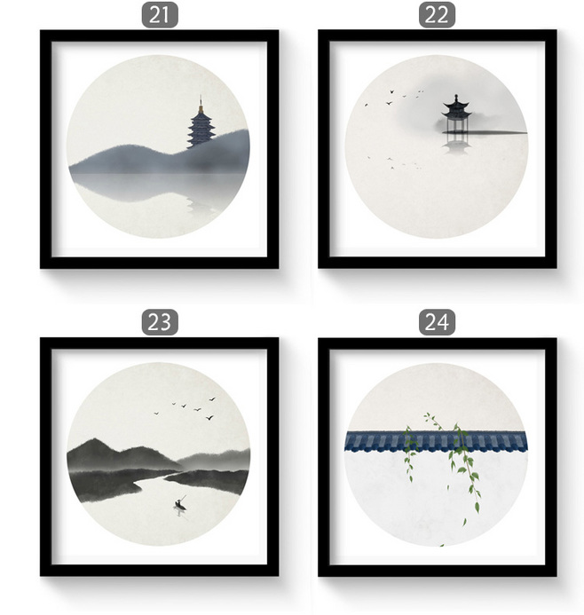
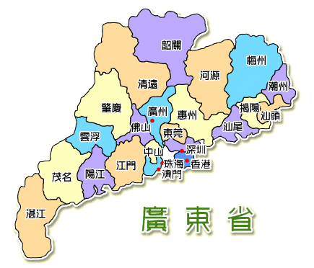
概說
粵劇是中國戲曲的一種，主要在廣東省珠江三角洲一帶盛行。

Slide 5

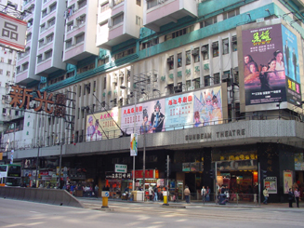
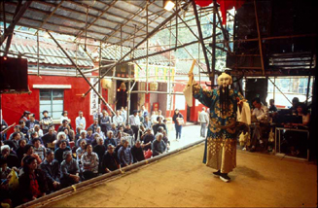
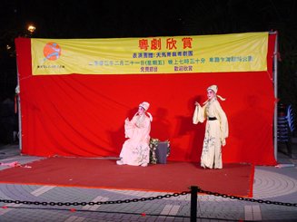
香港演出粵劇主要場地
戲院、會堂、劇院
社區中心
戶外臨時搭建戲棚
露天的場所，如公園及球場（街檔)
上演粵劇的戲院正門，常擺滿恭賀各老倌的花籃。
神功戲戲棚裏，可見搭建戲棚的物料主要是竹、木板、木柱及鋅鐵皮。
安裝鐵架掛底景和底景背後的後台、鋪上地毯作前台、安排樂師的位置、聲響和燈光的設備。

Slide 6
粵劇的表達方式
粵劇演員透過唱、唸、做、打，加上鑼鼓、音樂、化妝、服裝、道具及舞台的配合，作為文娛及酬神的綜合藝術表演。

Slide 7
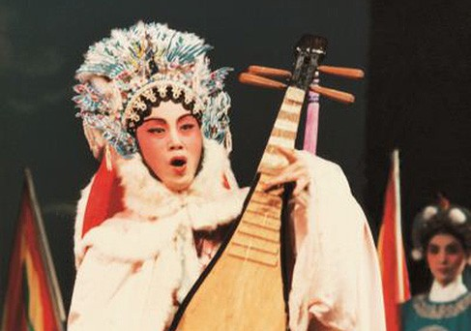
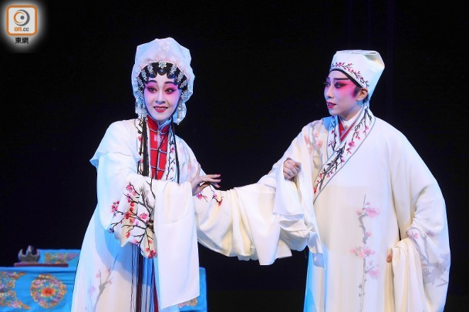
粵劇演員的四種表演方式
唱、唸、做、打
唸 – 唸白，又稱說白，以朗誦形式表達人物的感情和思想、刻劃人物的性格和開展故事的情節。
唱 –以歌詠形式來表達人物的感情和思想、刻劃人物的性格和開展故事的情節。

Slide 8
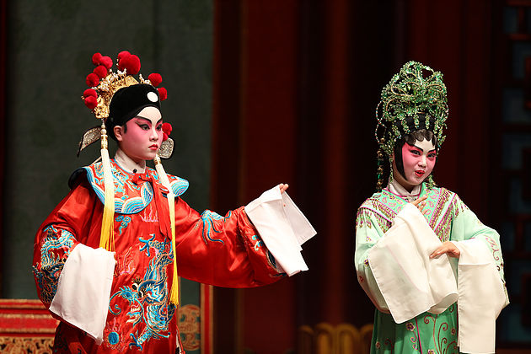
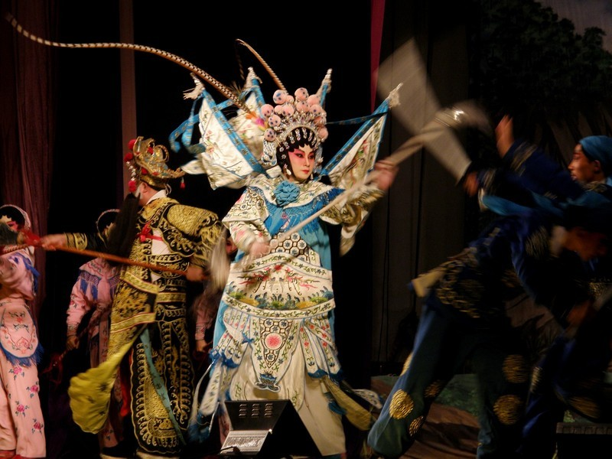
粵劇演員的四種表演方式
唱、唸、做、打
打 – 武打，包括徒手或帶兵器的對打、單人的舞刀弄搶、單人的做手身段。
如跳大架、翻騰和跌撲。
做 – 身體語言的演出、演技和感情的表達。

Slide 9
觀賞粵劇選段（表達方式）
觀賞以下兩段粵劇選段，分辨片段中演員呈現「唱、唸、做、打」，哪個表演方式？

Slide 10
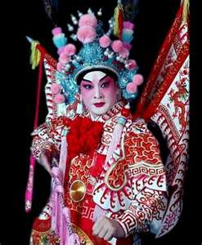
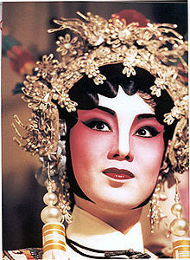
粵劇角色 (行當)
生
旦
淨
丑

Slide 11
「平喉」
是一般男角的自然發聲方式
生角
老旦
粵劇唱腔
「子喉」
是粵劇中一般年輕女角發聲的方式，以假聲唱曲，高於平喉八度
旦角

Slide 12
聆聽兩段錄音，
分辨是子喉還是平喉演唱？

Slide 13
故事特徵
粵劇的故事多取材民間傳奇、歷史事件及神話故事。
由於傳統戲曲多為酬神及在喜慶節日演出，故往往以喜劇為結局，如死後成仙或大團圓。

Slide 14

著名作家
唐滌生（1917－1959）
原名唐康年，香港人，廣東香山（今珠海市唐家灣）人，著名粵劇劇作家。他能糅合文學與電影藝術，為粵劇藝術的發展做出了不少貢獻。
從1938年第一部粵劇作品《江城解語花》至1959年去世的20年間共寫了446個劇本，也就是說他平均一年寫20多個劇本
他的劇本所描寫的人物，都是情感豐富，所以有不少被改編成電影，古裝片有《帝女花》、《跨鳳乘龍》、《蝶影紅梨記》、《再世紅梅記》、《紫釵記》及《洛神》

Slide 15
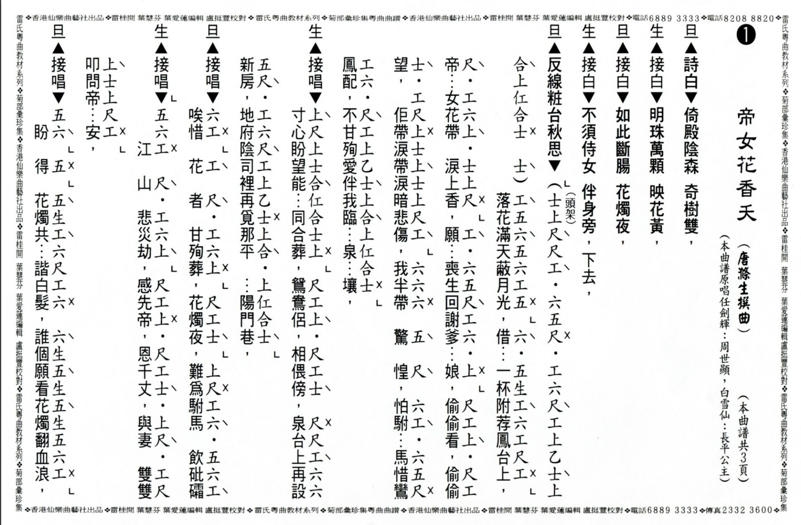
唐滌生作品欣賞
《帝女花・香夭》
講述明末長平公主和駙馬周世顯雙雙仰藥殉國的故事。「香夭」是二人殉國的一幕，此曲文字高雅，最為家喻戶曉
帝女花・香夭
工尺譜

Slide 16
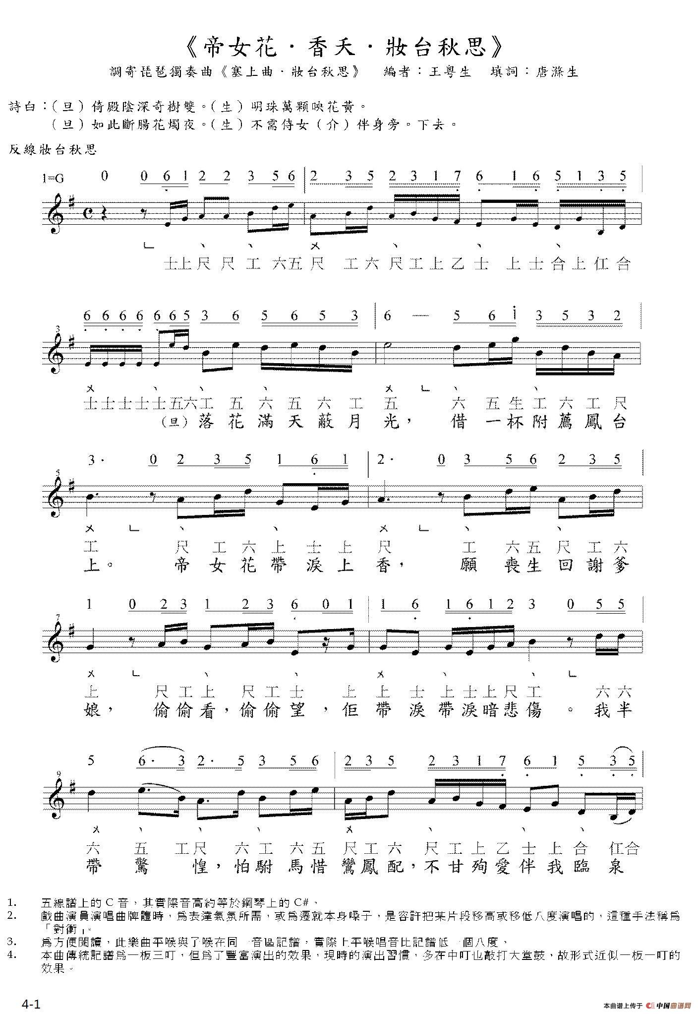

Slide 17

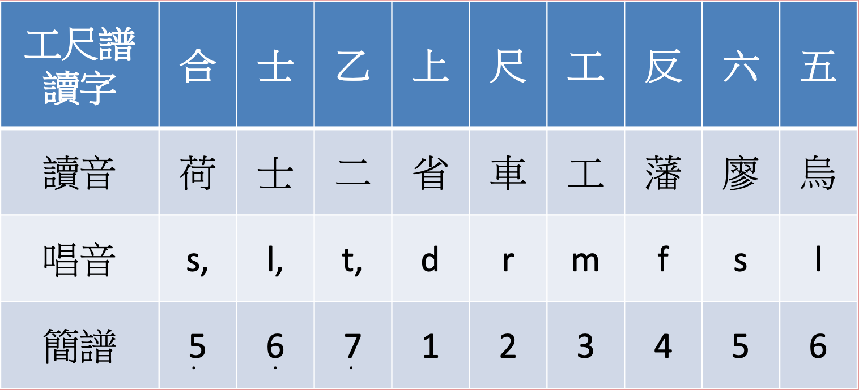
粵劇記譜方法工尺譜

Slide 18
「㐅」和「丶」符號稱為「叮板」，
是工尺譜用的節拍符號。
「㐅」
正板
第一拍
「丶」
正叮
其他拍子
底板
沒有字詞
底叮
沒有字詞
一板一叮
一板三叮

Slide 19
詩白及白欖

Slide 20
詩白
唐滌生：帝女花（香夭）
倚殿陰森奇樹雙，明珠萬顆映花黃。
如此斷腸花燭夜，不須侍女伴身旁。

Slide 21
白欖
馮志芬：胡不歸（慰妻）
㐅 㐅 㐅 㐅
旦：我（嘅）心又喜，我（嘅）心又慌。
㐅 㐅 㐅 㐅 㐅 㐅
何幸今宵會我郎，會 我郎
㐅 㐅 㐅 㐅
生：我（嘅）心又喜，我（嘅）心又安。
㐅 㐅 㐅 㐅 㐅 㐅
問嬌（你）曾否復安康，復 安康

Slide 22
詩白及白欖比較
詩白
白欖
是粵劇的一種說話方式，用於交代情境和表達感情。
唸的時候會配合鑼鼓。
同樣是粵劇的一種說話方式，稱為「數白欖」。有交代劇情或介紹自己的作用。數白欖時會卜魚（木魚）伴奏。
加襯字
押韻
押韻
節拍
平均
木魚
伴奏
每句
五/七字
鑼鼓
伴奏
每句
三/五/七字

